Slide 1
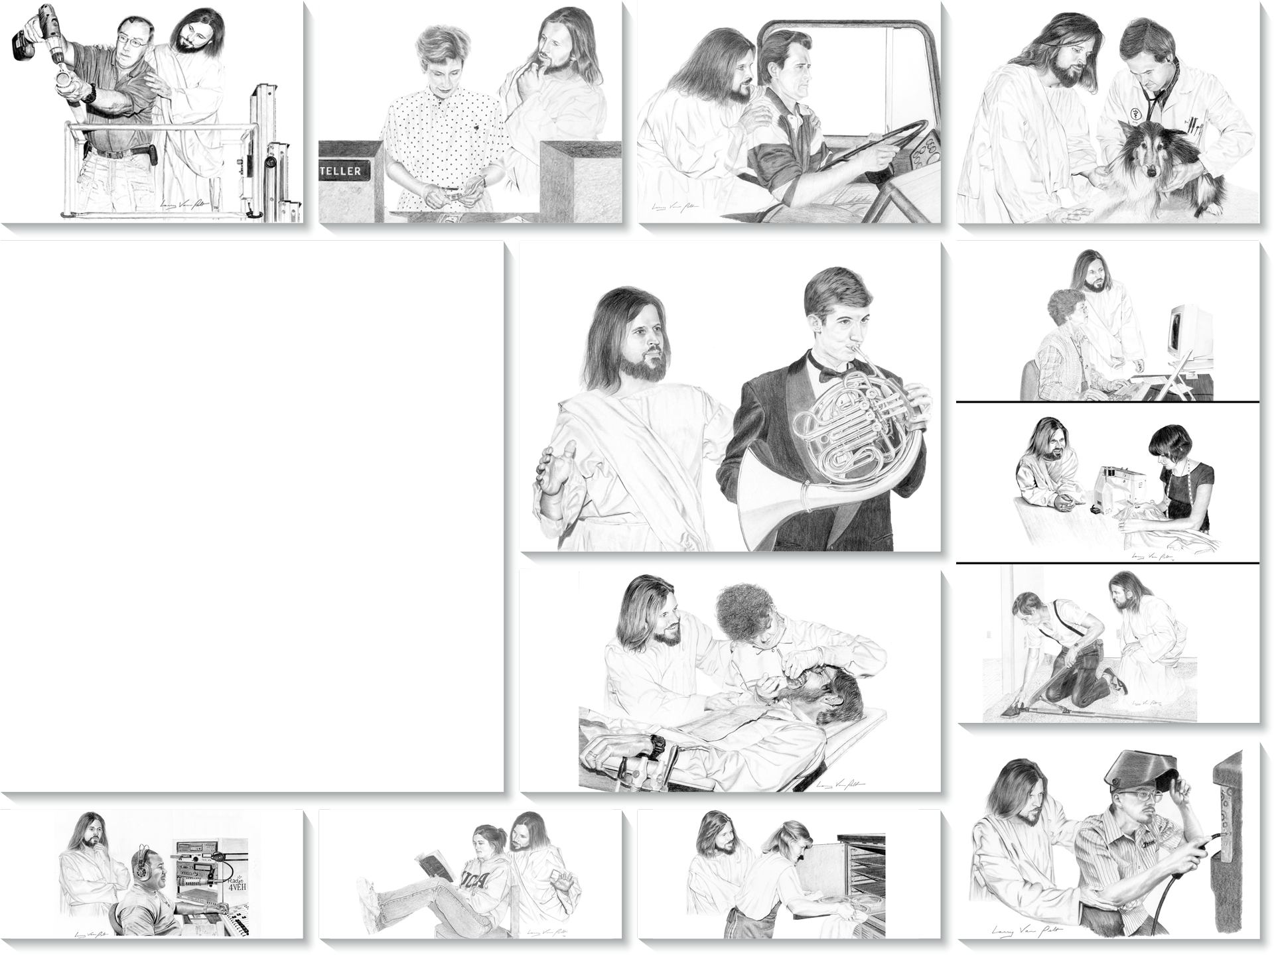
クリスチャンと仕事
2020年12月12日 第11課

Slide 2
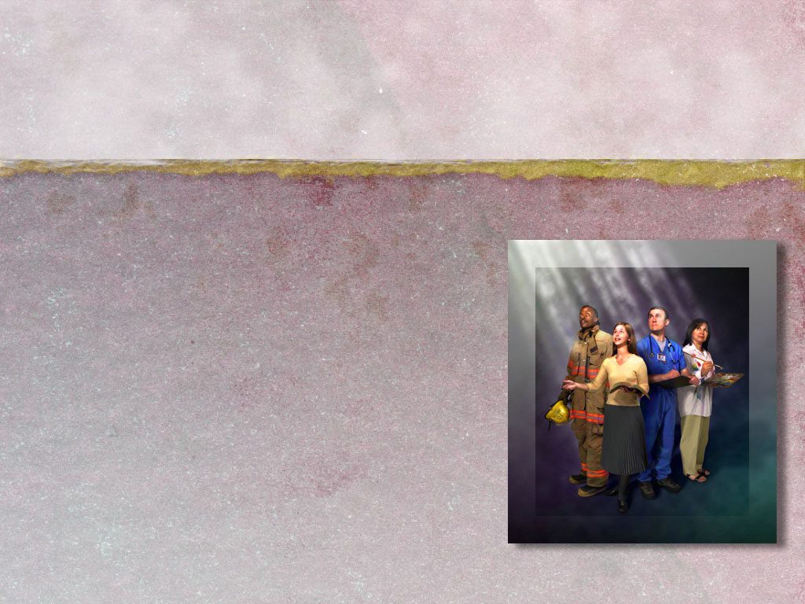

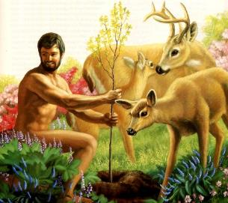







仕事は呪いであり、罪の結果であると考えられるかもしれません（創世記3:19）。
しかし、創世記2:15によれば、仕事は呪いではありません。それは罪を犯す前に、すでに存在していたのです。
ですから、私たちが働くときは、主の栄光と名誉のために働き、主が私たちに与えてくださった技能を発揮し、強化し、すべての仕事を意欲的な精神と情熱的な心をもって行うべきなのです。
仕事:
仕事の多くの側面
仕事と育成
クリスチャンと仕事:
仕事と質の高さ
仕事と霊性
仕事と管理者の務め

Slide 3

E.G.ホワイト夫人 『アドベンチスト・ホーム』 第１部 第３章
「家庭の型であるエデンの園」
アダムに園の手入れをする仕事が与えられた。造り主は、仕事がなければアダムは幸福になれないということを知っておられた。園の美しさはアダムを喜ばせたが、それだけでは十分ではなかった。アダムは、体のすばらしい器官を働かせる労働をしなければならなかった。何もしないことに幸福があるならば、人は清らかな状態のない、罪のまま何の仕事も与えられなかったであろう。だが人を創造されたお方は、彼の幸福のためには何がよいかを知っておられ、彼を造られるとさっそく定まった仕事をお与えになった。

Slide 4



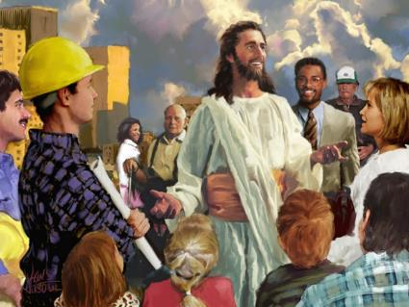
仕事の多くの側面?
「またすべての人が食い飲みし、そのすべての労苦によって楽しみを得ることは神の賜物である。」伝道の書 3:13
私たちは普段、「何をなさっている方ですか？」という質問に対して、「農家です」「パン屋です」「家政婦です」「弁護士です」...と、仕事内容を説明して答えることがあります。
ある人にとっては、仕事は生計を立てるための単なる仕事です。他の人にとっては、仕事は天職であり、自分の技能をを有益な方法で使うチャンスでもあります。
教育における重要な課題は、学生のスキルに応じて、どの職業が自分に最も適しているかを見極められるようにすることです。
クリスチャンにとって，仕事は単なる仕事ではありません。それは神の祝福を受けるための方法であり、この世界で祝福を受け、神の愛を証する機会でもあります。

Slide 5


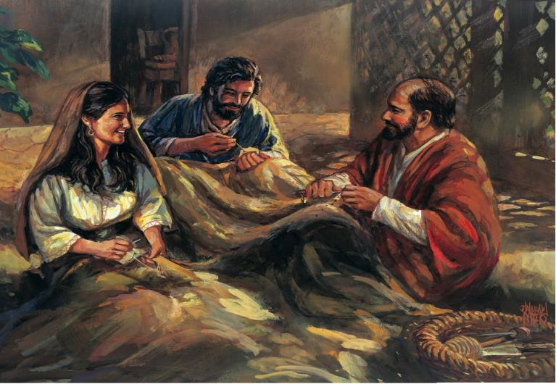


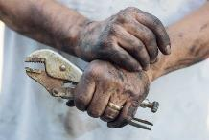
仕事と育成
「すべてあなたの手のなしうる事は、力をつくしてなせ。あなたの行く陰府には、わざも、計略も、知識も、知恵もないからである。」伝道の書 9:10
聖書では、仕事は手と結びついています。実は、知的な仕事でも手が使われているのです。以下の文章を読むときは、「手」を
「仕事」に置き換えてみましょう。
申命記 16:15
ネヘミヤ書 6:9
箴言 10:4
箴言 21:25
伝道の書 9:10
エレミヤ書 1:16
エペソ 4:28
テサロニケⅡ 3:10
神様はあなたを祝福される
神様は私たちに仕事を遂行するための強さと健康を与えてくださる
勤勉な労働者の繁栄
怠け者は仕事に困る
体力に合わせて働こう
私たちは、罪を犯すような仕事を避けるべきです。
仕事は困っている人を助けるチャンスを与えてくれる
仕事は道徳的義務

Slide 6

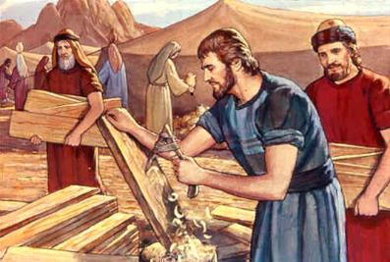
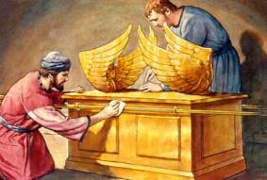
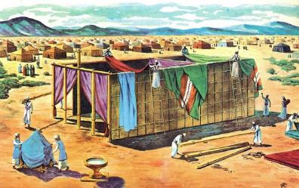
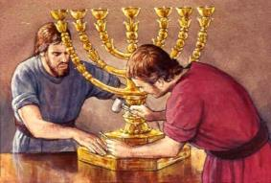
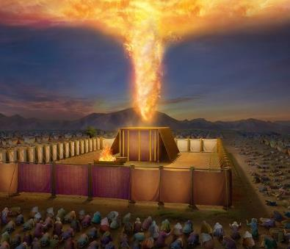
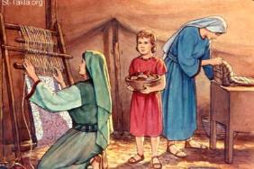
仕事と質の高さ
「すべて工作をする者のうちの心に知恵ある者は、十枚の幕で幕屋を造った。すなわち亜麻の撚糸、青糸、紫糸、緋糸で造り、巧みなわざをもって、それにケルビムを織り出した。」 出エジプト記 36:8
神はイスラエルの人々と会うために天幕を建てることを計画されました。神は優れた仕事以外のものでは満足されませんでした。
神はモーセに、聖域の構造、使用する材料、家具の一つ一つの正確な形などについて、約150もの詳細な説明を与えられました。
神はまた、熟練した人々を聖霊で満たしてくださったので、彼らは仕事を遂行し、また他の人々に教えることができました（出エジプト記31:3; 35:34; 36:2）。
このことは、私たちが常に自分の可能性に応じて、優れた仕事をすることを神様が好まれていることを示しています。
神様は、私たちが自分の才能、技術、時間、教育を最大限に活用して、最高の仕事をすることを期待しておられます。

Slide 7

医者の巧妙な手の働き、また医者が神経や筋肉を支配する力、あるいは巧妙な体の諸器官に関する知識などは、苦しむ者を救うために用いるように与えられた神の力の知恵である。大工が金づちを用いる巧みさ、かじ屋が金床を鳴らす力などは、神から来る。神は人々にタラントをおゆだねになって、人々が神の指示を仰ぐことを期待される。どの部門のどんな仕事をするにしても、神は、わたしたちが、完全な仕事をすることができるように、わたしたちの思いを支配することを望んでおられる。
E.G.ホワイト著 『キリストの実物教訓 』
２５章 タラントの正しい用い方 324頁

Slide 8

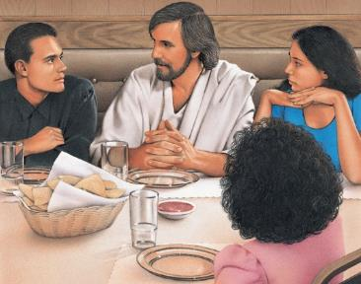
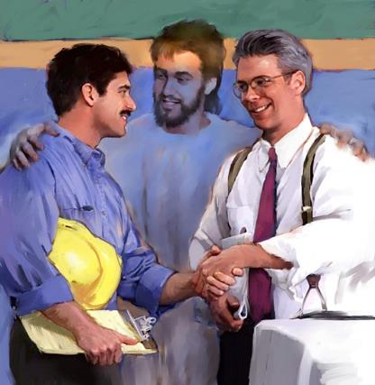
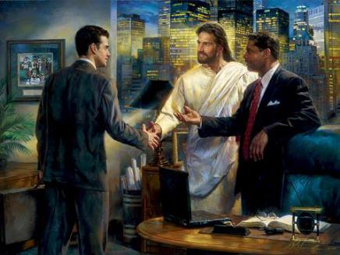
仕事と霊性
「何をするにも、人に対してではなく、主に対してするように、心から働きなさい。」コロサイ 3:23
私たちはキリストにあって新しく造られた者です（2コリント5:17）。このことは、仕事を含め、私たちの生活のあらゆる面に反映されています。
仕事をしているとき、信仰を全く切り離して働くことはできません。
私たちのうちにある御霊の実は、私たちが勤勉に仕事をし、すべての人に親切と尊敬をもって接することができるようにしてくれます（ガラテヤ5:22-23）。
そうすれば、周りの人たちは、私たちの日々の働きの中で何か特別なものを感じることになるでしょう。そして、信仰を分かち合う機会となるでしょう。

Slide 9

E.G.ホワイト著 『キリストの実物教訓』第25章 325頁
宗教と実業とは、全然別のものではない。それは１つである。聖書の宗教は、わたしたちのすべての行為と言葉のなかに織り込まれなければならない。霊的のことを達成するのと同様に、この世的のことを達成する場合にも、天の力と人間の力とが結合しなければならない。この２つの力は、機械業や、農業、または商業や科学的事業などのあらゆる人間の職業において結合されなければならない。すべてのクリスチャン活動には、協力がなければならない。

Slide 10



仕事と管理者の務め
それでわたしはふり返ってみて、日の下でわたしが労したすべての労苦について、望みを失った。
伝道の書 2:24
クリスチャンは，人生のあらゆる面で善良な管理者となるように召されています。節制が鍵となります。
私たちの現在の状況がどうであろうと，仕事は常に私たちの生活の中で正しい優先順位を持つべきです。
仕事、家族、霊的な生活、そして余暇の間に健全なバランスがなければなりません。私たちの生活のすべての面に神が存在しなければならないことを忘れてはなりません。
ですから、仕事は偶像になってはいけません。霊的な生活から切り離してはいけません。神との関係が仕事や親族、余暇によって妨げられてはなりません。

Slide 11

E.G.ホワイト著 『キリストの実物教訓』第25章 325頁
どの方面の仕事に従事しても、神の言葉はわたしたちに、次のように勧めている。「熱心で、うむことなく、霊に燃え、主に仕え、」「すべてあなたの手のなしうる事は力をつくしてなせ。」「あなたがたが知っているとおり、あなたがたは御国をつぐことを、報いとして主から受けるであろう。あなたがたは、主キリストに仕えているのである」(ローマ １２：１１、伝道の書 ９：１０、コロサイ ３：２ ４ )。

